Slide 1

BÁO CÁO ĐỒ ÁN CUỐI KÌ
Môn học: Khai thác dữ liệu
GVHD: Ths. Dương Phi Long
Tên đề tài
Fuzzy Deep Hybrid Network for Fake News Detection

Slide 2
Nội dung
Giới thiệu về bài báo
Trình bày các hướng tiếp cận
Trình bày phương pháp, kỹ thuật áp dụng
Trình bày bộ dữ liệu
Trình bày kết quả thực nghiệm
Đánh giá, kết luận

Slide 3
1. Giới thiệu

Slide 4
Fake News Detection on Social Media
using Fuzzy Deep Hybrid Network
Nhóm tác giả: Cheng Xu, M-Tahar Kechadi
Công bố: tại HỘI THẢO QUỐC TẾ VỀ CÔNG NGHỆ THÔNG TIN VÀ TRUYỀN THÔNG SOICT 2023 (SOICT 2023), December 07–08, 2023, Ho Chi Minh, Vietnam
Năm xuất bản: 07/12/2023
Bố cục bài báo:
Chương 1: Giới thiệu tổng quan
Chương 2: Nghiên cứu liên quan
Chương 3: Bộ dữ liệu và các vấn đề liên quan
Chương 4: Đề xuất và giới thiệu mô hình
Chương 5: Phân tích kết quả thử nghiệm
Chương 6: Tổng kết nghiên cứu và đưa ra định hướng trong tương lai

Slide 5
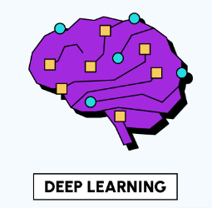
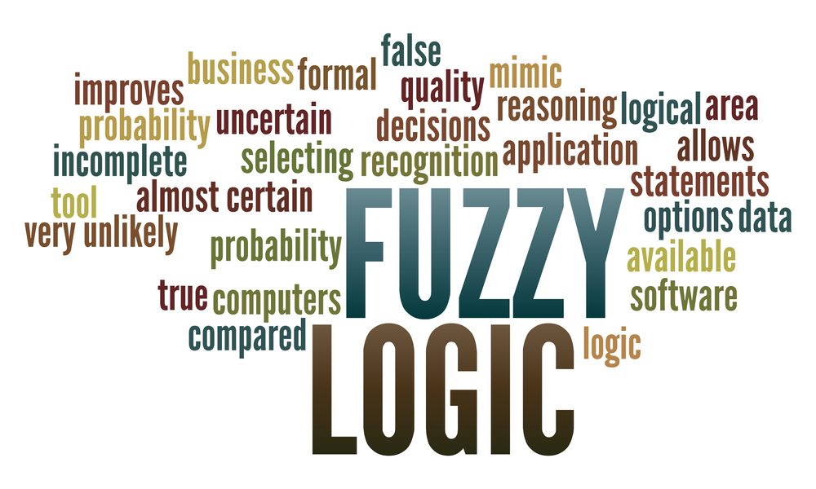

Là bài báo cải tiến thuật toán từ bài: Fake News Detection on Social Media: A Data Mining Perspective
Bộ dataset được lấy từ bài: "Liar, Liar Pants on Fire": A New Benchmark Dataset for Fake News Detection
Sử dụng các mô hình, thuật toán deep learning đã có nhưng được cải tiến nhờ Fuzzy logic, đề xuất và kiểm chứng một phương pháp tiếp cận hybrid với sự kết hợp của fuzzy logic so với logic truyền thống

Slide 6
2. Bài toán & Hướng tiếp cận

Slide 7
2. Bài toán và hướng tiếp cận
Trong những năm gần đây, sự quan tâm đến việc kết hợp fuzzy logic, bao gồm tích hợp fuzzy logic trực tiếp vào mạng nơ-ron và sử dụng các mô hình tập hợp kết hợp fuzzy logic với mạng nơ-ron ở các giai đoạn xử lý khác nhau:
1. Các mô hình tích hợp
2. Các mô hình tập hợp
3. FDHN (Fuzzy Deep Hybrid Network)
-VÍ DỤ: về fuzzy logic
oBarely true: Bầu trời màu tím
oHafly true: Ăn cà rốt giúp cải thiện tầm nhìn
oMostly true: Tập thể dục giúp cải thiện sức khỏe
oPants on fire: Mỹ xây dựng căn cứ quân sự trên mặt trăng
oAbsolute False: Trái đất phẳng

Slide 8
Lấy cảm hứng từ những lợi ích tiềm năng của việc kết hợp fuzzy logic và học sâu, bài báo sử dụng mô hình FDHN nhằm mục đích tận dụng những lợi ích tuyệt vời của nó để phát hiện tin giả hiệu quả hơn—một thách thức quan trọng trong xã hội kỹ thuật số ngày nay.
FDHN là một phương pháp sử dụng fuzzy logic trong việc đưa ra quyết định. Nó kết hợp giữa mạng nơ-ron và logic mờ để xử lý dữ liệu đầu vào không chắc chắn và phức tạp.

Slide 9
3. Dataset

Slide 10
Tên: LIAR
Kích thước
Số dòng: 12.836
Số cột: 14
Độ lớn: 2.9 MB
Giới thiệu:
Là bộ dữ liệu chuẩn thực tế được dùng rộng rãi cho vấn đề phát hiện tin giả.
Được giới thiệu trong bài báo khoa học “Liar, Liar Pants on Fire: A New Benchmark Dataset for Fake News Detection” bởi tác giả William Yang Wang vào năm 2017.
Gồm 12.8K tuyên bố ngắn về các chủ đề liên quan đến chính trị nước Mỹ được gán nhãn thủ công bởi các chuyên gia kiểm định sự thật từ tổ chức PolitiFact cùng với các thông tin ngữ cảnh ứng với tuyên bố đó (chủ đề, người tuyên bố, hoàn cảnh tuyên bố, … ).
Đường dẫn: https://www.cs.ucsb.edu/~william/data/liar_dataset.zip

Slide 11
Chi tiết bộ dữ liệu
 | Cột | Ý nghĩa
 | id | Định danh duy nhất cho mỗi tuyên bố
 | label | Nhãn phân loại tuyên bố. Miền giá trị: [ “Pants on fire”, “False”, “Barely-true”, “Half-true“, “Mostly-true”, “True”]
Ngữ cảnh chữ | statement | Nội dung tuyên bố
Ngữ cảnh chữ | subject | Chủ đề, lĩnh vực của tuyên bố
Ngữ cảnh chữ | speaker | Người hoặc tổ chức đưa ra tuyên bố
Ngữ cảnh chữ | job_title | Chức danh của người phát ngôn
Ngữ cảnh chữ | state_info | Bang mà người phát ngôn đến từ
Ngữ cảnh chữ | party_affiliation | Đảng phái chính trị của người phát ngôn

Slide 12
Chi tiết bộ dữ liệu
 | Cột | Ý nghĩa
Ngữ cảnh số Số liệu về mức độ sự thật các tuyên bố trước của người phát ngôn | barely_true_counts | Số lượng tuyên bố trước của người phát ngôn được gán nhãn tương ứng
Ngữ cảnh số Số liệu về mức độ sự thật các tuyên bố trước của người phát ngôn | false_counts | Số lượng tuyên bố trước của người phát ngôn được gán nhãn tương ứng
Ngữ cảnh số Số liệu về mức độ sự thật các tuyên bố trước của người phát ngôn | half_true_counts | Số lượng tuyên bố trước của người phát ngôn được gán nhãn tương ứng
Ngữ cảnh số Số liệu về mức độ sự thật các tuyên bố trước của người phát ngôn | mostly_true_counts | Số lượng tuyên bố trước của người phát ngôn được gán nhãn tương ứng
Ngữ cảnh số Số liệu về mức độ sự thật các tuyên bố trước của người phát ngôn | pants_on_fire_counts | Số lượng tuyên bố trước của người phát ngôn được gán nhãn tương ứng
Ngữ cảnh chữ | context | Ngữ cảnh bổ sung, cung cấp thêm thông tin về hoàn cảnh của tuyên bố
Tác giả Wang chia bộ dữ liệu thành 3 phần theo tỉ lệ 8:1:1 lần lượt ứng với các tập train, tập validation và tập test.

Slide 13
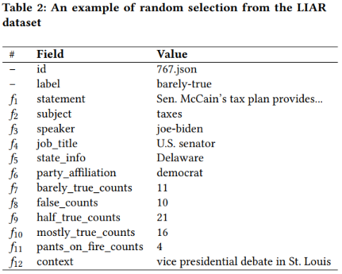
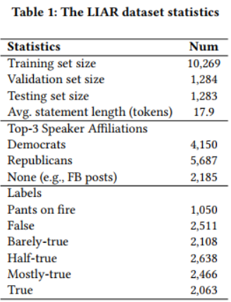
Một mẫu dữ liệu
Thống kê bộ dữ liệu
Dữ liệu phân bổ đều cho các mức độ sự thật của tuyên bố, mức độ này được phân thành 6 lớp: “Pants on fire”, “False”, “Barely-true”, “Half-true“, “Mostly-true”, “True”.
Do có phân thành nhiều lớp nên nó phù hợp với các tình huống thực tế hơn so với các bộ dữ liệu chỉ phân thành 2 lớp duy nhất (đúng và sai)
Lý do chọn bộ dữ liệu:

Slide 14
4. Phương pháp & Kỹ thuật

Slide 15
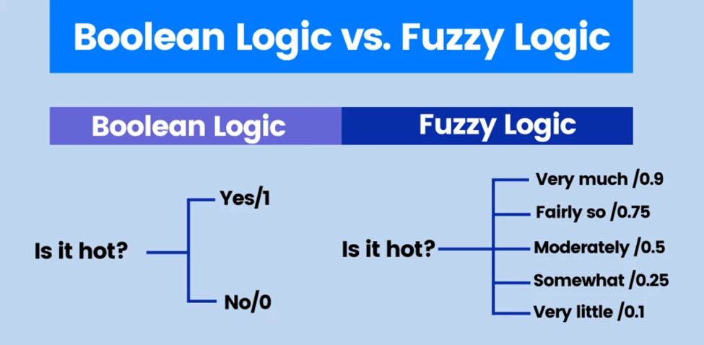
Fuzzy Logic
Các khả năng trong khoảng đúng – sai
Biến nó thành gần đúng, hơi đúng,..
Thay vì chỉ có 0 – 1, đúng – sai tuyệt đối.

Slide 16
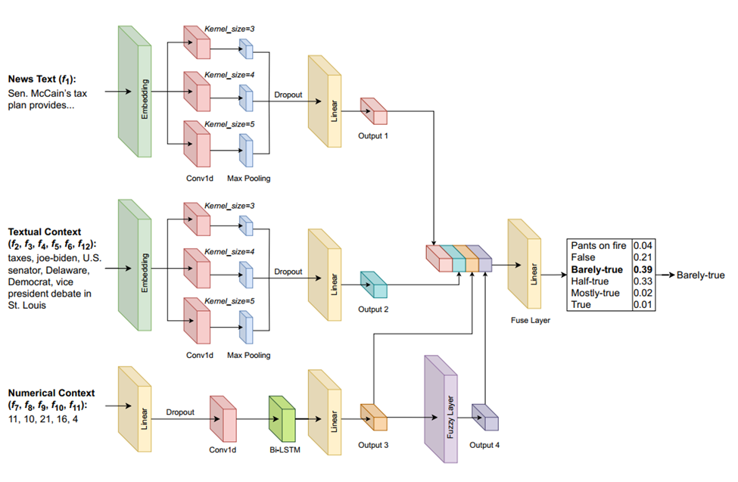
Fuzzy Deep Hybrid Network (FDHN)
Mô hình học có giám sát
Cốt lõi là Fuzzy Logic
+ NLP TextCNN
+ CNNBi-LSTM

Slide 17
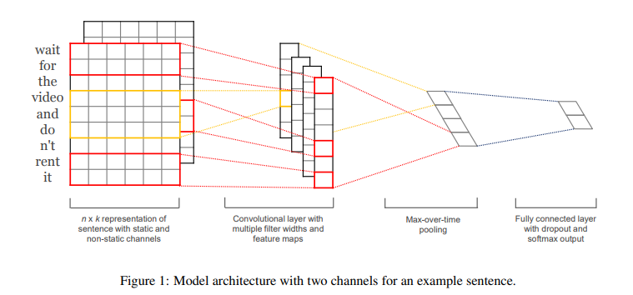
Kiến trúc mô hình TextCNN được dùng ở kênh thứ 1 & 2
Bài báo Convolutional Neural Networks for Sentence Classification của tác giả Yoon Kim vào năm 2014

Slide 18
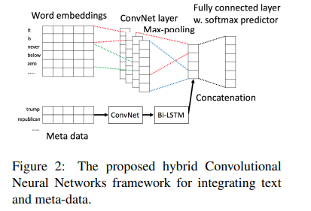
Mô hình lai kết hợp CNNBiLSTM cài đặt ở kênh thứ 3 của mô hình FDHN để lấy các đặc trưng của thông tin ngữ cảnh số được tác giả lấy ý tưởng từ bài báo “Liar, Liar Pants on Fire”: A New Benchmark Dataset for Fake News Detection năm 2017 của tác giả William Yang Wang

Slide 19
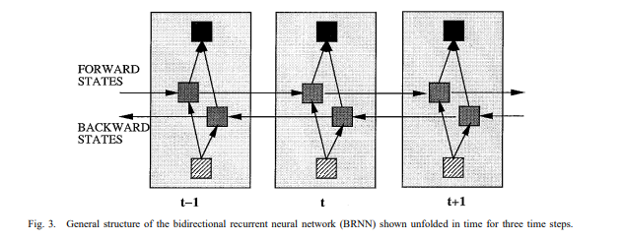
Cấu trúc Bi-LSTM
Bài báo Bidirectional Recurrent Neural Networks của nhóm tác giả Mike Schuster và Kuldip K. Paliwal vào năm 1997

Slide 20
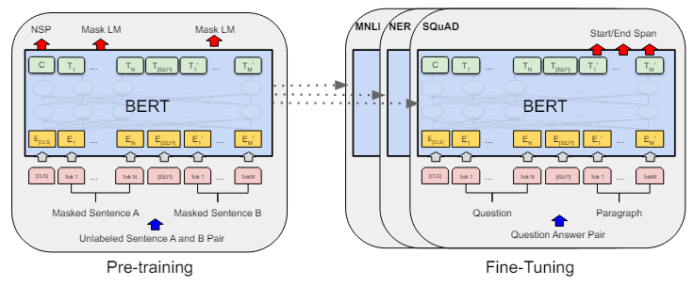
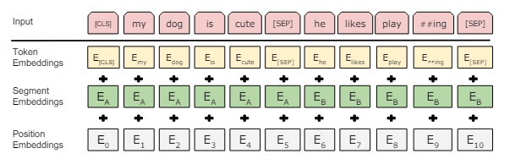

Slide 21

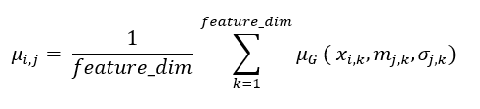
Công thức Fuzzy Layer
+ dùng hàm thuộc Gaussian để định hình hàm
+ số hàm thuộc Fuzzy = số chiều * số hàm thuộc
(2D đối tượng x chiều) + (2D chiều x lớp)
= mảng 3D (cube)
=> tính trung bình chiều
= (2D đối tượng x lớp)
+ giá trị đối tượng i của mỗi lớp j = trung bình hàm thuộc theo các chiều.

Slide 22
5. Kết quả thực nghiệm (Demo)

Slide 23
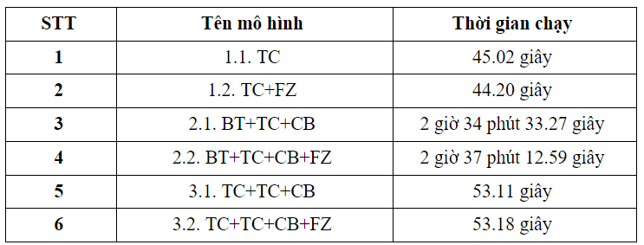
Tổng thời gian thực hiện lại từng mô hình

Slide 24
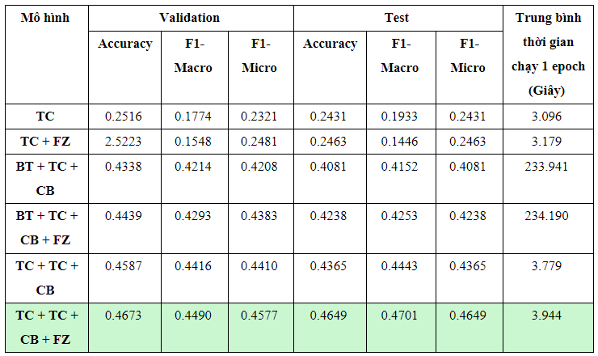
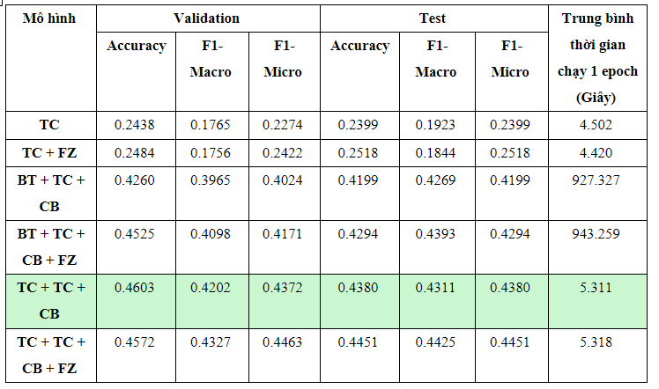
Đối chiếu kết quả với bài báo
Kết quả của nhóm thực hiện lại
Kết quả bài báo

Slide 25
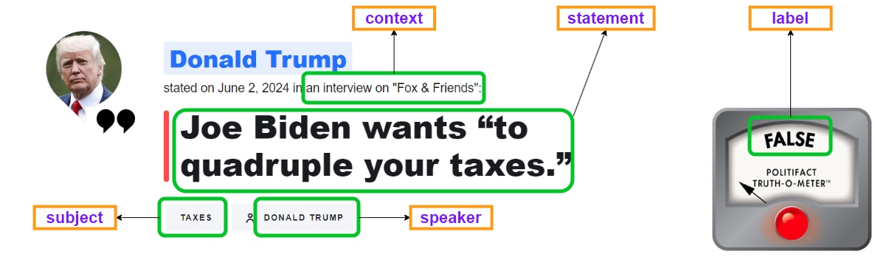
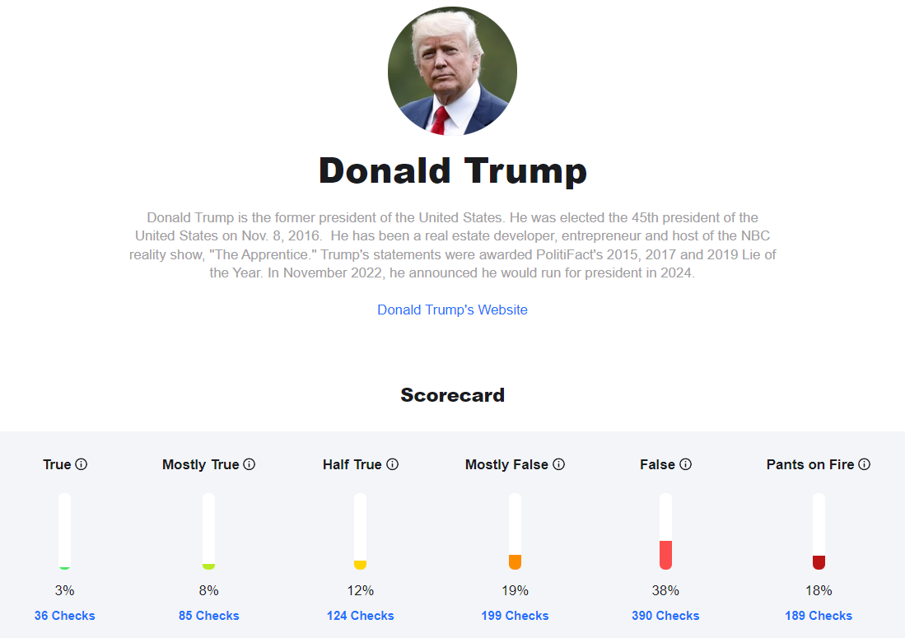
Dự đoán với tập dữ liệu mới
Thực hiện cào dữ liệu từ Politifact

Slide 26
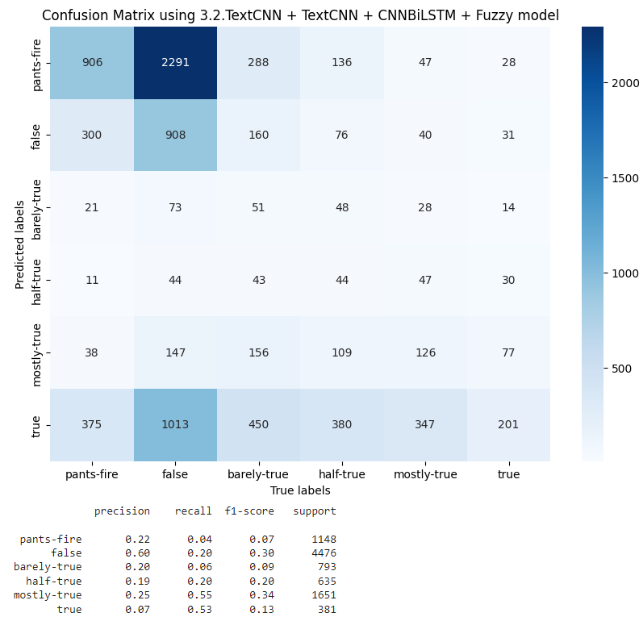
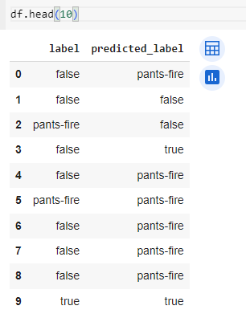
Hình ảnh về kết quả dự đoán với mô hình TC + TC + CB +FZ

Slide 27
6. Đánh giá

Slide 28
Thank you for your listening!
Q&A
Bài báo:https://paperswithcode.com/paper/fuzzy-deep-hybrid-network-for-fake-news
Dataset: https://paperswithcode.com/paper/liar-liar-pants-on-fire-a-new-benchmark
Code: https://github.com/chengxuphd/FDHN

